Slide 1
Познавательно – исследовательский проект
« Вода в природе »
Воспитатель: Морозова И.С.
Ребёнок: Кузнецова Полина
Родитель: Кузнецова А.А.
Москва, 2016

Slide 2
Актуальность
Среди всех веществ, имеющихся на Земле, вода, благодаря своеобразию своих физических и химических свойств, занимает исключительное положение в природе и играет особую роль в жизни человека. Вода – единственное вещество, встречающееся в огромных количествах в естественных условиях во всех трех агрегатных состояниях: жидком, твердом и газообразном.
Основы правильного, бережного отношения к окружающему миру необходимо закладывать в дошкольном возрасте, так как именно этот возраст обладает большими возможностями и перспективами. Именно на этом этапе, на этапе дошкольного детства ребенок получает элементарные представления о природе, у него закладываются элементарные экологические представления. Но это происходит это только при условии, если взрослые сами обладают экологической культурой, понимают общие для людей экологические проблемы, сознательно к ним относятся и помогают маленькому человеку понять закономерности.

Slide 3
Цель проекта:
Развивать познавательно – исследовательский интерес ребёнка
  Задачи проекта:
* Сформировать знания о значении воды для всего живого на Земле
* Развивать представления о свойствах и состояниях воды
* Развивать навыки элементарного экспериментирования
* Воспитывать бережное отношение к воде

Slide 4
Постановка проблемы
Во время отпуска, мы посетили Красную поляну под г. Сочи, где проходила Олимпиада . Внизу у подножья горы моросил дождик, но когда, мы поднялись на подъёмнике на вершину горы, то увидели , что там идёт снег – дочь очень поразил этот факт, она не поняла, как такое может быть, ведь на дворе конец мая. Таким образом, было принято решение о проведении ряда экспериментальных опытов с водой, что бы расширить знания ребенка о свойствах воды в природе .

Slide 5
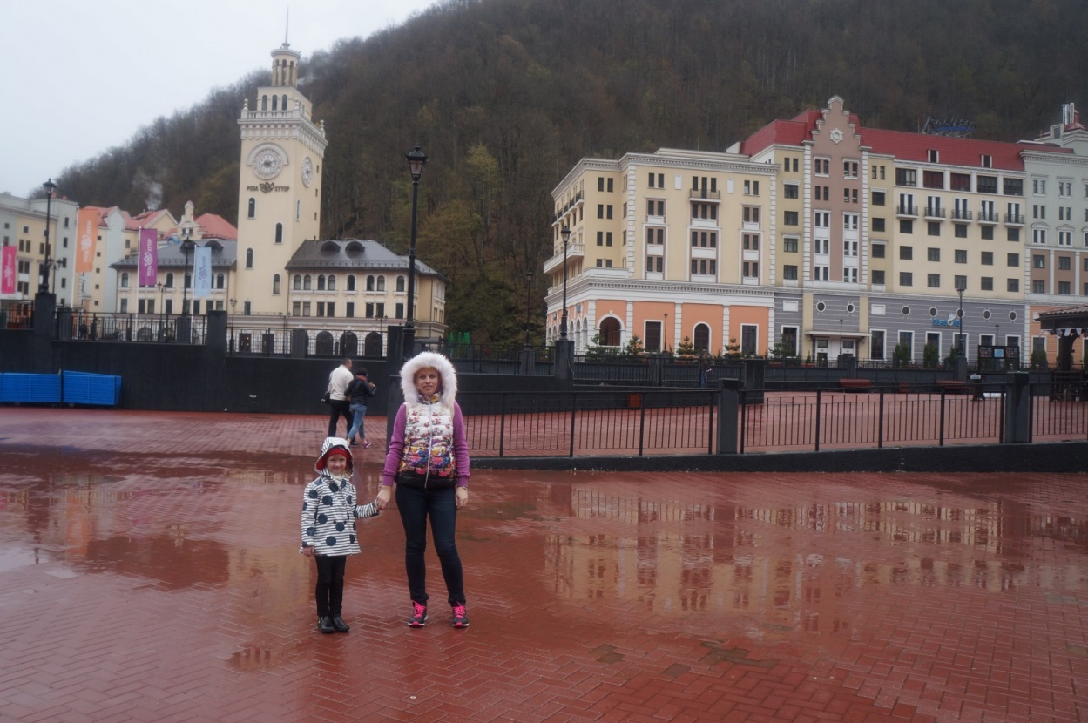
Расскажи мне про явление, которое мы с тобой наблюдали в горах. Внизу горы шел дождь…

Slide 6
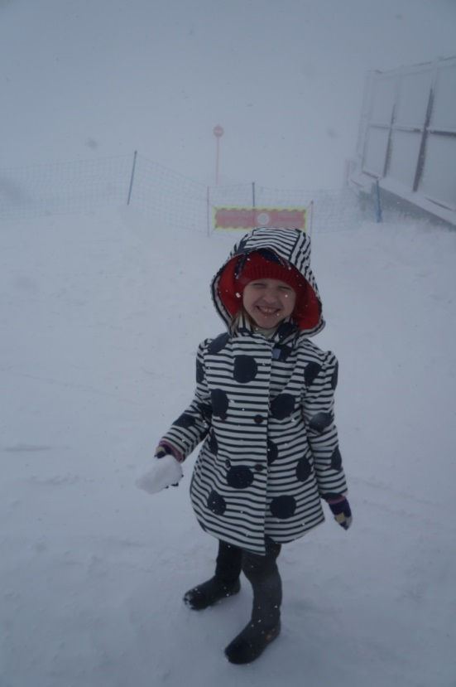
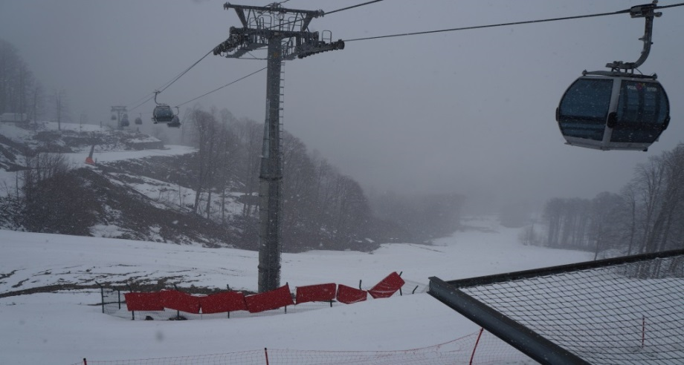
…а на вершине шел снег, почему?
Потому что на вершине горы холоднее, чем у подножья. С неба падает снег, так как воздух холодный. А спускаясь ниже, становится теплей, снежинки тают и превращаются в капельки воды, и внизу уже идет дождь.

Slide 7
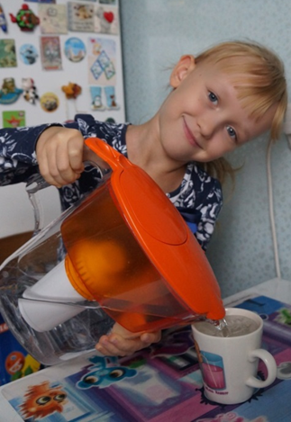
Что же такое вода?
Вода и любое вещество, которое может течь называется жидкостью.
Посмотри, как льется вода
из кувшина.

Slide 8
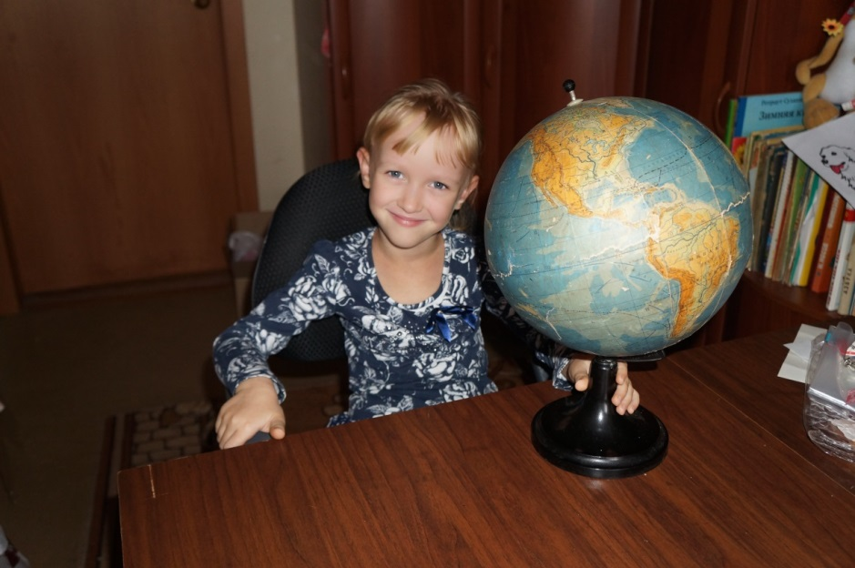
А сколько воды на нашей планете?
Земля на 2/3 состоит из воды. Вода на Земле может существовать в трёх основных состояниях — жидком, газообразном, твёрдом и приобретать различные формы, которые могут одновременно соседствовать друг с другом: водяной пар и облака в небе,
морская вода и айсберги,
ледники и реки на поверхности нашей Земли.

Slide 9
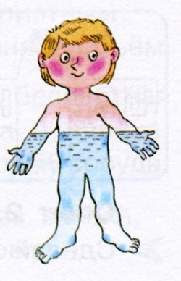
А для чего мы пьём воду?
В это трудно поверить, но и наше тело на две трети состоит из воды. И у большинства растений и животных – тоже. Так что вода жизненно необходима всем. Без воды все живое на нашей планете погибнет.

Slide 10
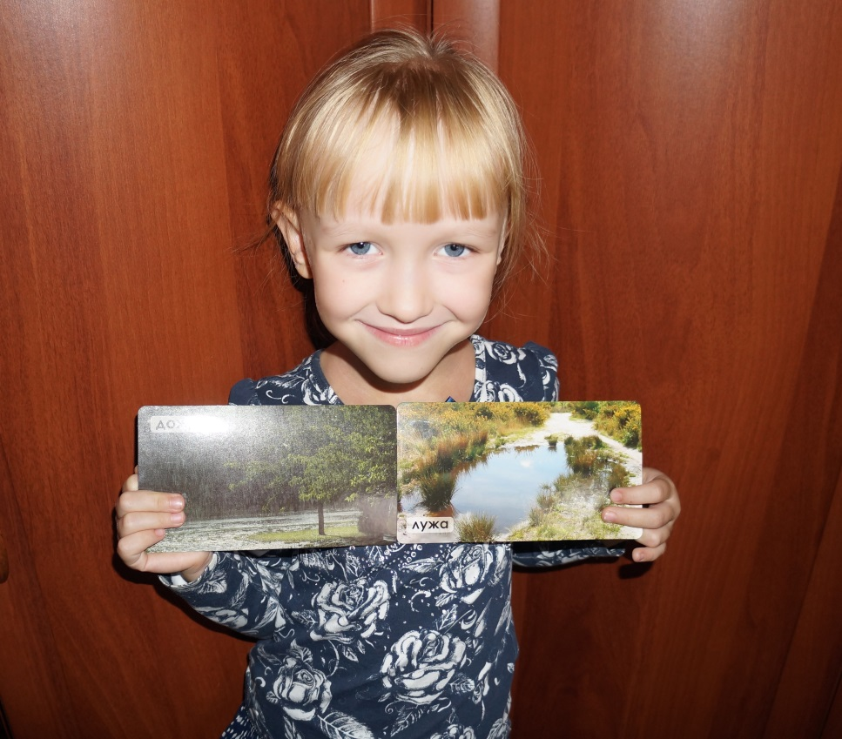
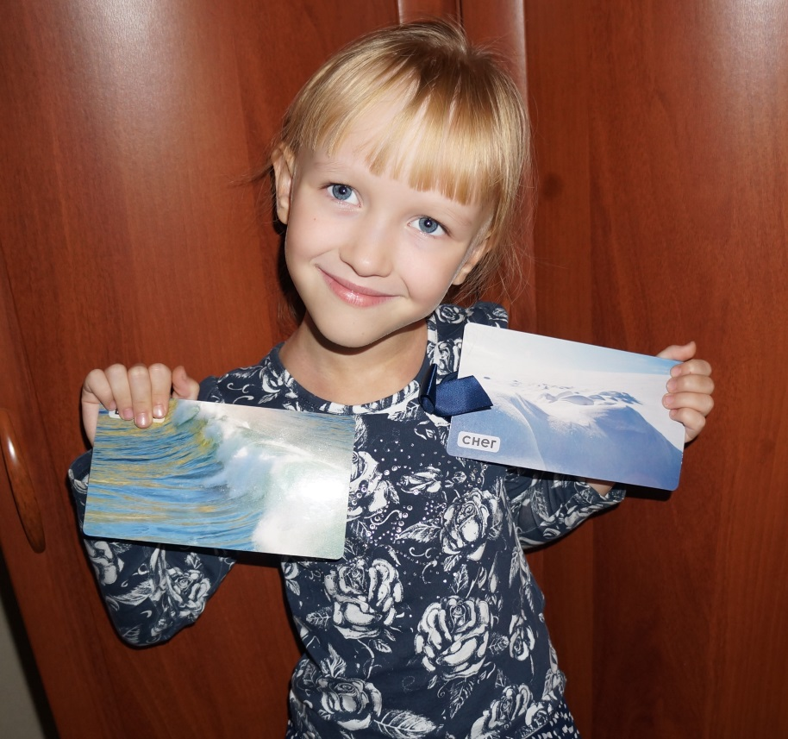
Какие природные варианты воды тебе известны?

Slide 11
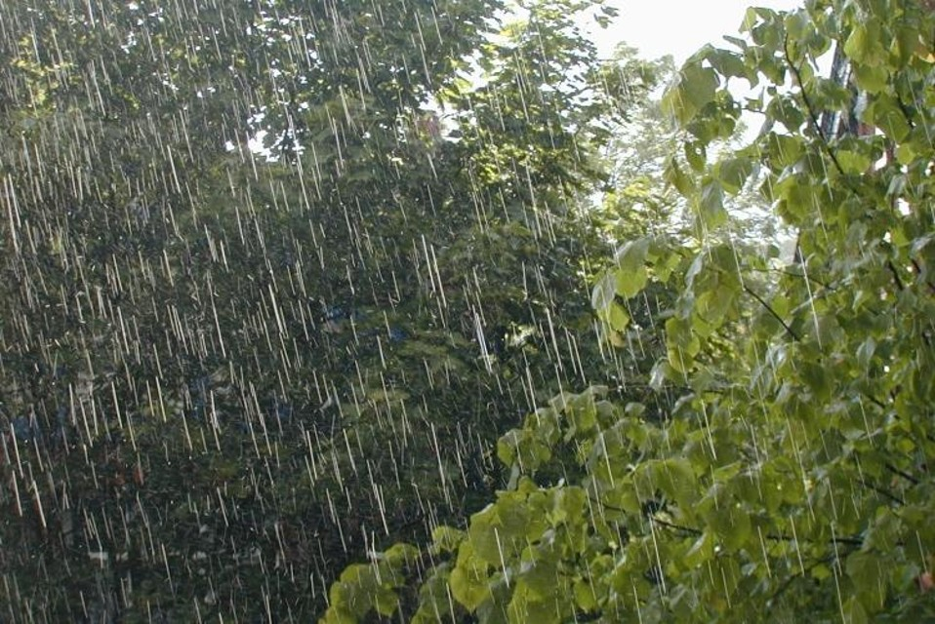
А как же получается дождь?
В туче на небе скопилось много водяных капелек. Они соединились друг с другом и стали тяжелыми. Больше они не могут удерживаться на небе и падают вниз. Идет дождь…

Slide 12
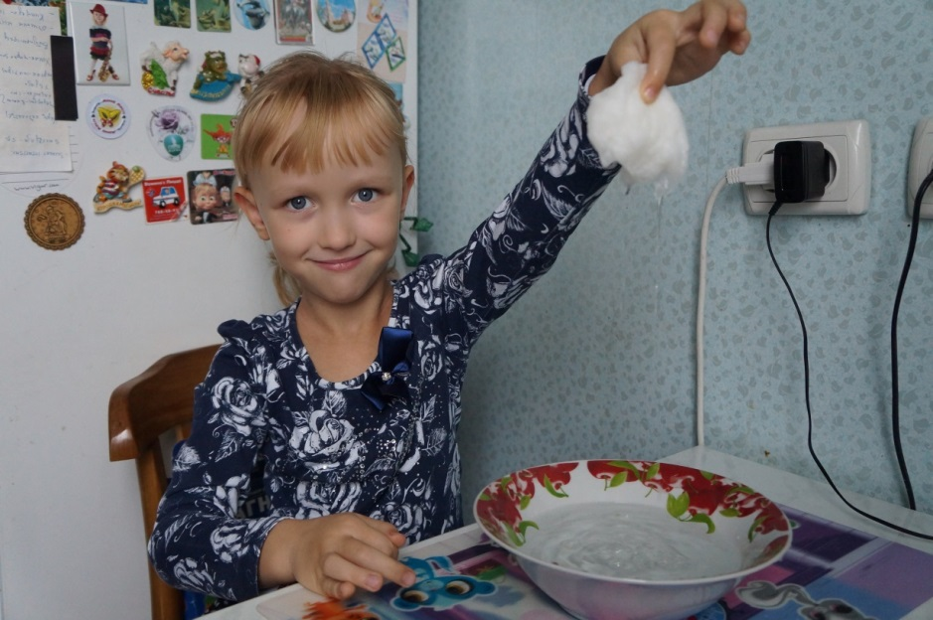
Давай проверим как это бывает?
ОПЫТ
Я знаю…
Можно взять кусочек ваты и намочить ее водой, как будто это туча. Капельки воды тяжелые и не могут удержаться, и падают на землю в виде дождика.

Slide 13
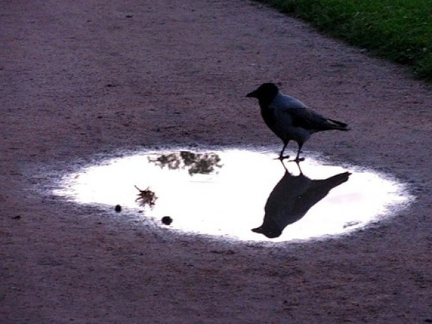
А куда исчезают лужи после дождя?
Действительно, после дождя на земле появляются лужи, которые потом испаряются, если жаркая погода или впитываются в почву.
Некоторые лужи никогда не высыхают. В некоторых живут лягушки и другие животные.
А в лесу лужи служат животным источником для питья.

Slide 14
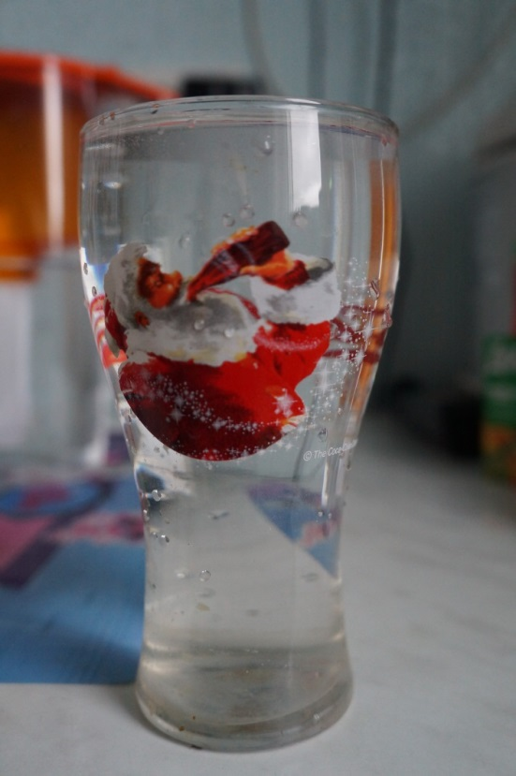
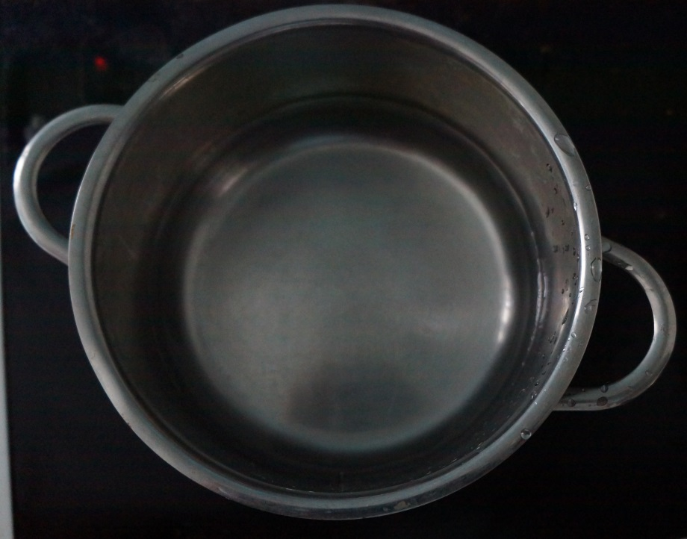
ОПЫТ
Давай посмотрим на примере: нальем полный стакан воды, перельем воду в кастрюлю , поставим на плиту и нагреем…

Slide 15
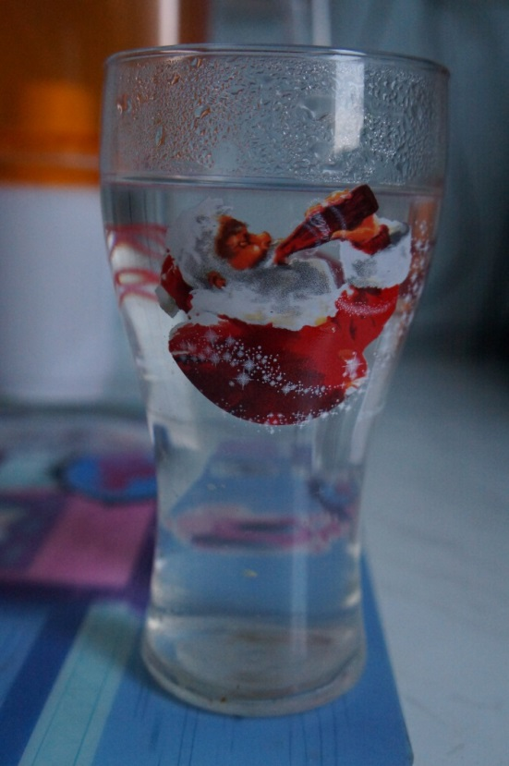
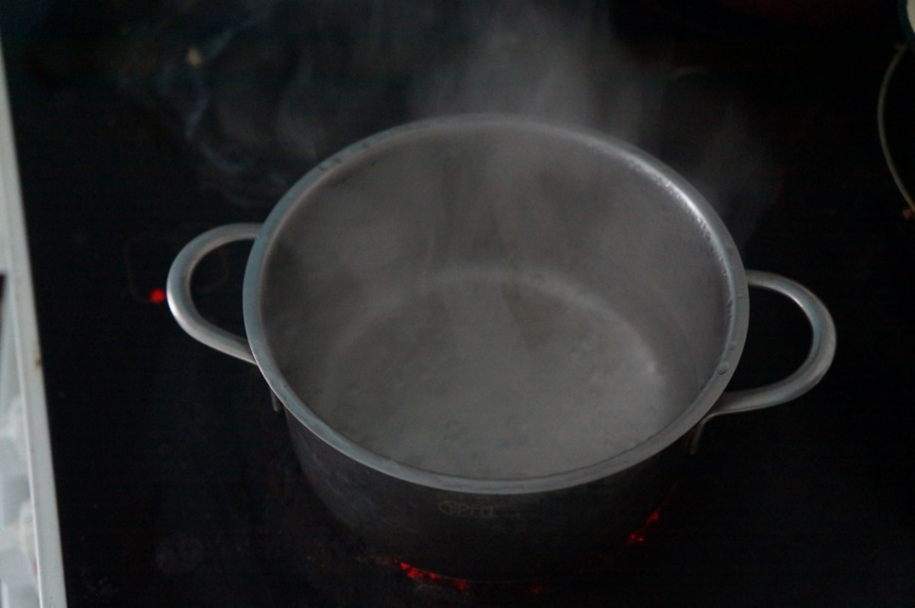
Когда вода закипит, из кастрюли пойдет пар. Снимем кастрюлю с огня и перельем обратно в стакан. Воды в стакане стало меньше, так как часть превратилось в пар и испарилась. Так и в природе, летом, когда тепло, вода из лужи испаряется, а зимой, когда холодно замерзает.

Slide 16
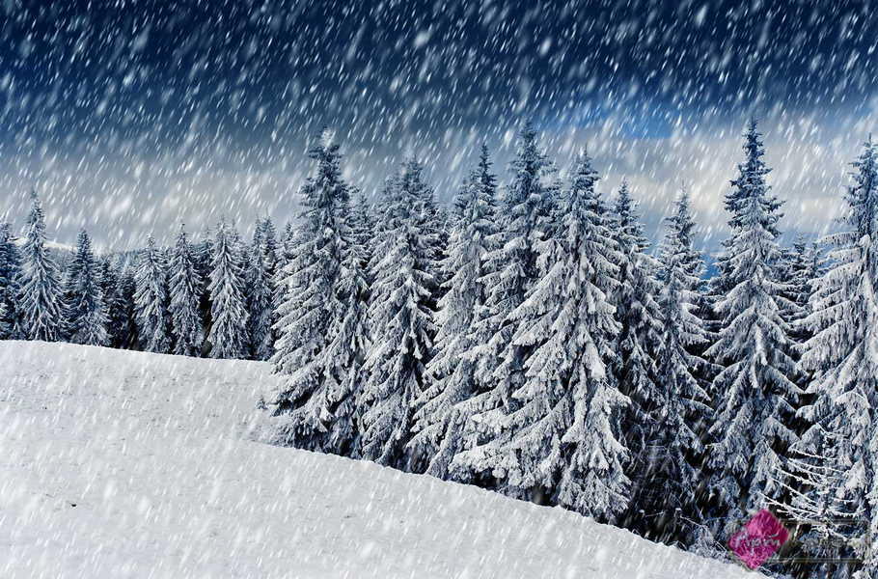
А снег, который мы видели в горах, это тоже вода?
Снег – это замерзшая вода. Снег состоит из множества снежинок. Снежинка – это мельчайший кристаллик льда. Каждая снежинка имеет свою неповторимую форму. Ветер наметает снежные сугробы. Снежное «одеяло» защищает корни растений от морозов. А весной насыщает почву водой.

Slide 17
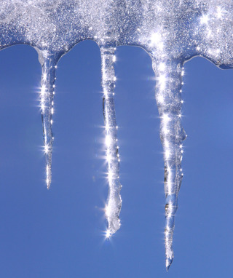
А как на крышах получаются сосульки и почему они не падают?
Снег на крыше нагревается от солнца и тает. Вода стекает с края крыши и снова замерзает. Так получается сосулька. По форме сосульки напоминают морковку. При повышении температуры воздуха сосулька начинает таять и с нее стекают капельки воды. Это явление называется капель.

Slide 18
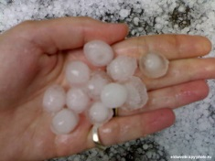
А ещё есть в природе такое явление как град. Это маленькие ледяные шарики. Капельки воды в облаке охлаждаются и замерзают. Они становятся тяжелыми и падают на землю. Град обычно выпадает в теплую погоду. Часто он сопровождается громом, молнией и сильным ветром.

Slide 19
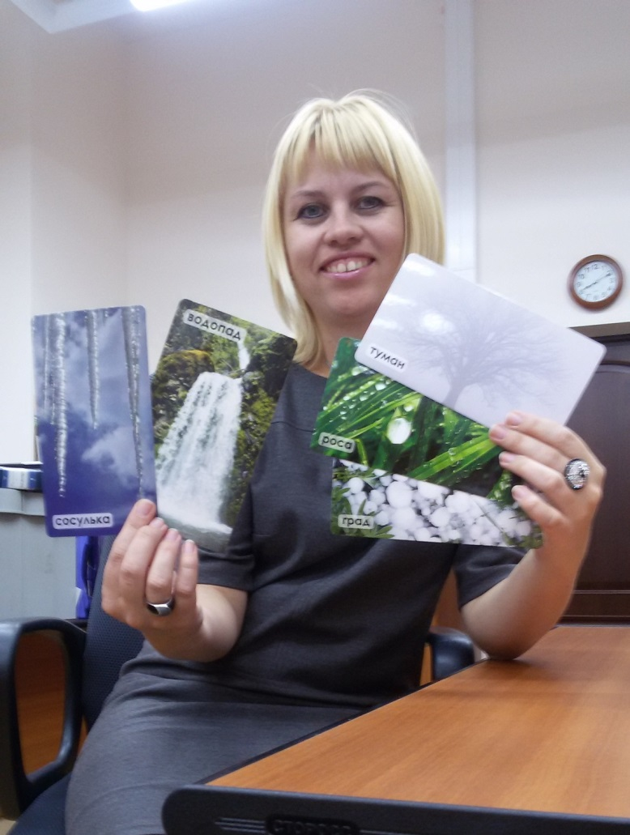
А еще бывают такие природные явления:

Slide 20
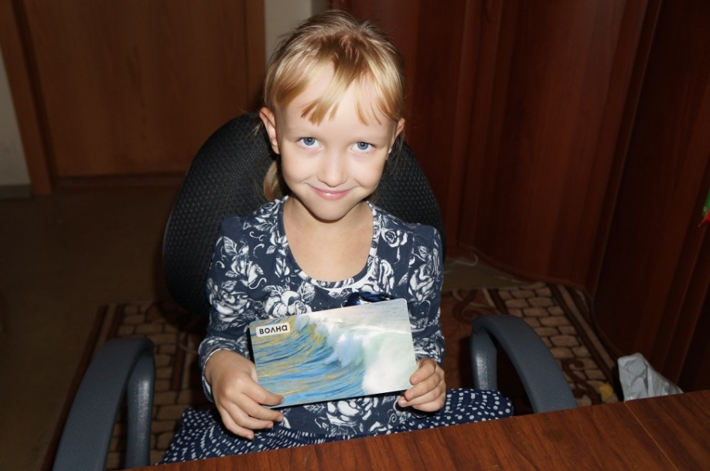
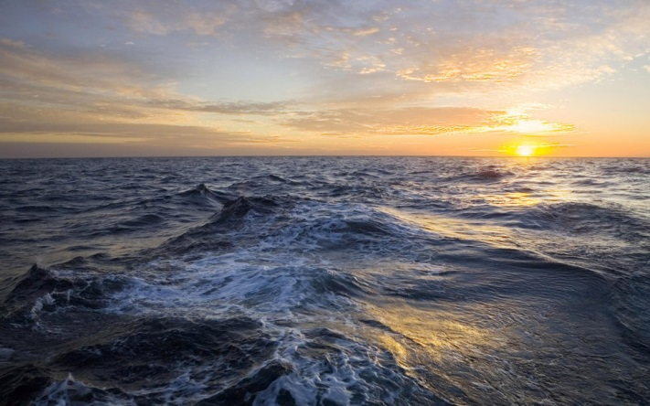
Как на море получается волна?
Волна – это водяной вал. Волны рождаются ветром.
Ветер ударяет по воде. На месте удара вода опускается, а потом поднимается. И нам кажется, что волны бегут по воде.

Slide 21
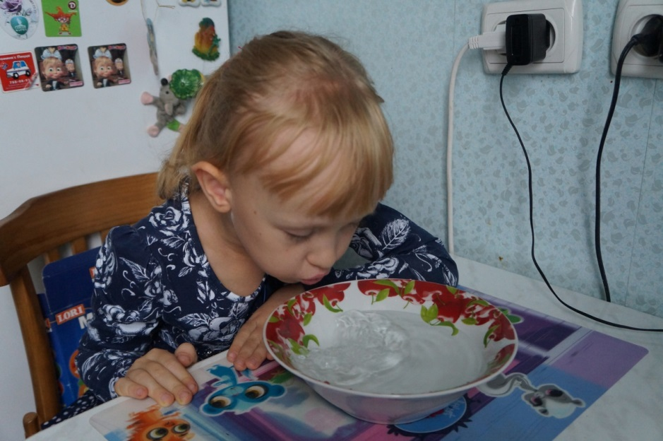
Опыт
«ВОЛНА»
Налей в тарелку воду и подуй на нее. Видишь, как вода начала качаться, подниматься и биться о край ?
Это ты сделала волны, совсем как ветер.

Slide 22
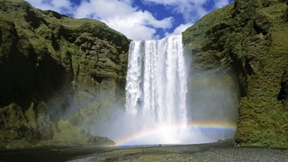
А водопады бывают только в горах?
Водопад – это место, где река падает вниз. Они образуются в местах, где потоки воды текут через края крутых обрывов, в горах или среди холмов. Водопад всегда шумит. Этот звук может быть похож на тихое журчание, а иногда на раскаты грома.

Slide 23
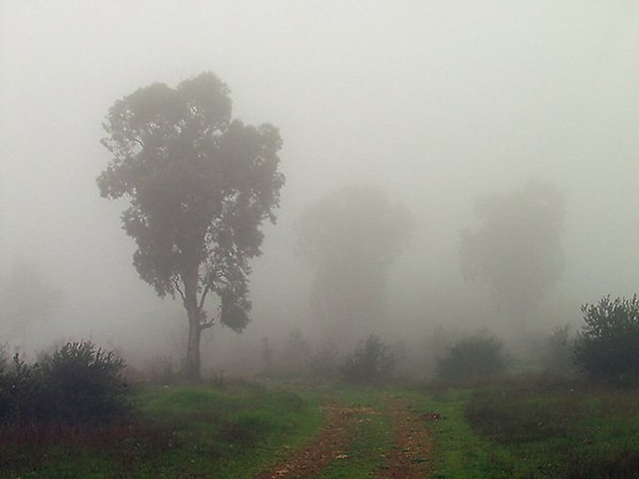
А туман это тоже вода?
Туман – это множество мельчайших капелек воды. Это то же облако, но находится оно не в небе, а у поверхности земли. Иногда капельки воды смешиваются с дымом и пылью. Тогда туман становится густым и вокруг ничего не видно.

Slide 24
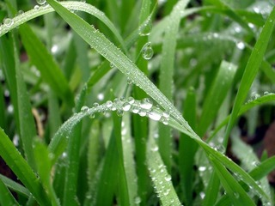
Утром в теплую погоду, на траве можно увидеть капельки воды. Это роса. Обычно роса появляется ночью или рано утром. Если пройти утром по траве, то можно намочить ноги. Ночью поверхность земли остывает, а воздух еще остается теплым. Мельчайшие частички воды, находящиеся в воздухе, касаются холодной травы и превращаются в капли.

Slide 25
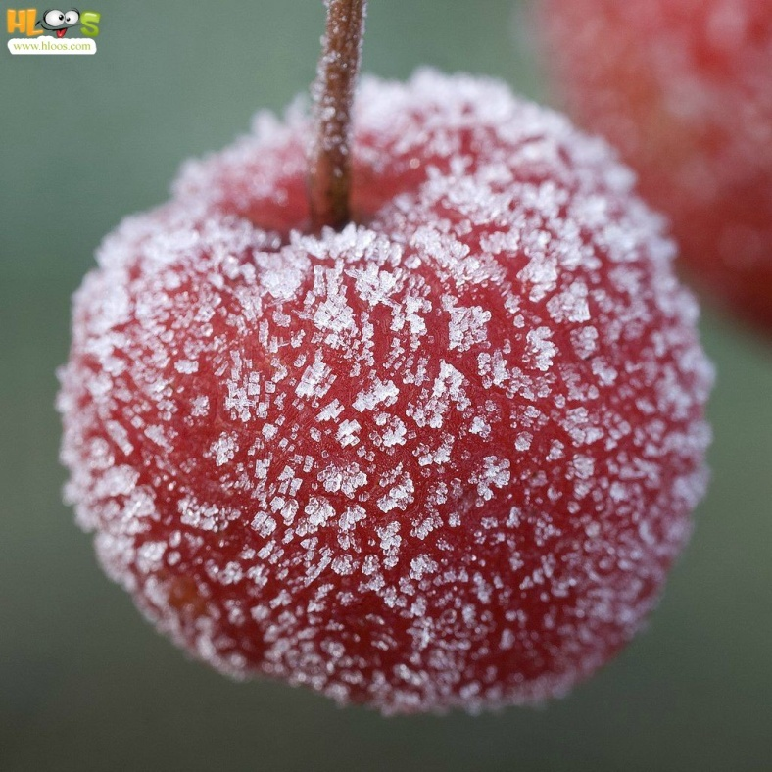
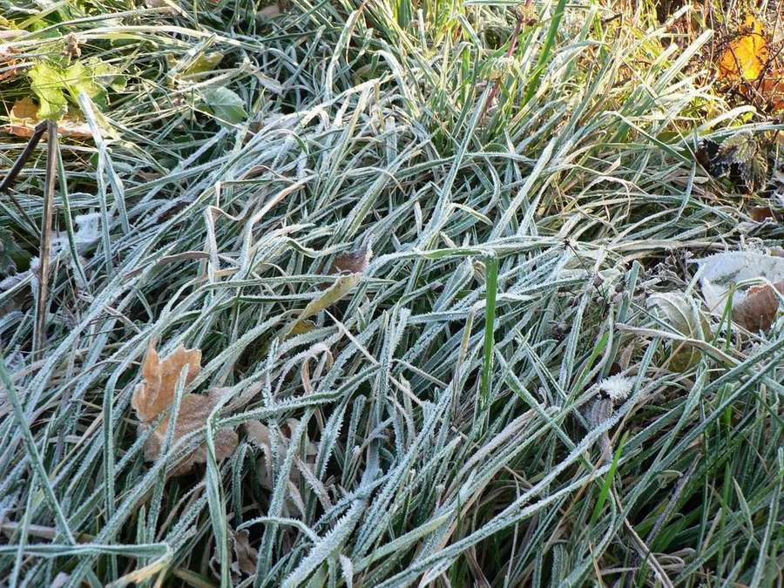
А поздней осенью наоборот: днем тепло и влажно, а ночью подмораживает и мельчайшие капельки воды за ночь превращаются в иней и изморозь.

Slide 26
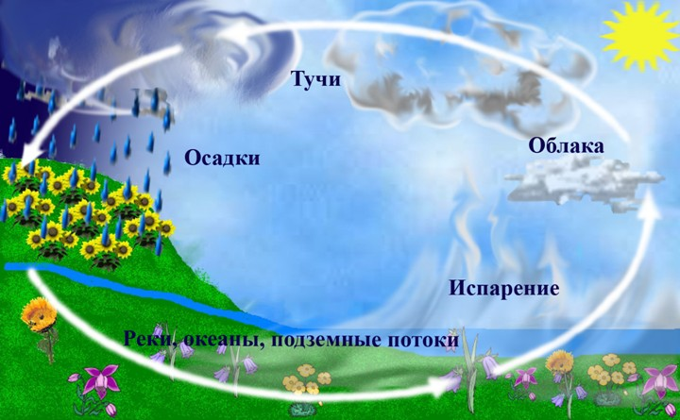
Получается, что вода то испаряется и оказывается на небе, то опять падает на землю в виде различных осадков.
Это явление называется «Круговорот воды в природе».
Выглядит это так: водяной пар, образовавшийся над поверхностью воды, переносится ветрами на землю, выпадает там в виде атмосферных осадков, которые попадая на землю, стекают обратно в реки, моря и океаны.

Slide 27
Результат
Ребёнок овладел несложными способами экспериментирования с водой
У ребёнка появились исследовательские умения, соответствующие возрасту (она стала задавать вопросы природоведческого характера, устанавливать причинно-следственные связи).
Повысилась воспитательная компетентность родителей в экологическом образовании дошкольника.
Сформировалось бережное и экономное отношение к водным ресурсам.

